Slide 1
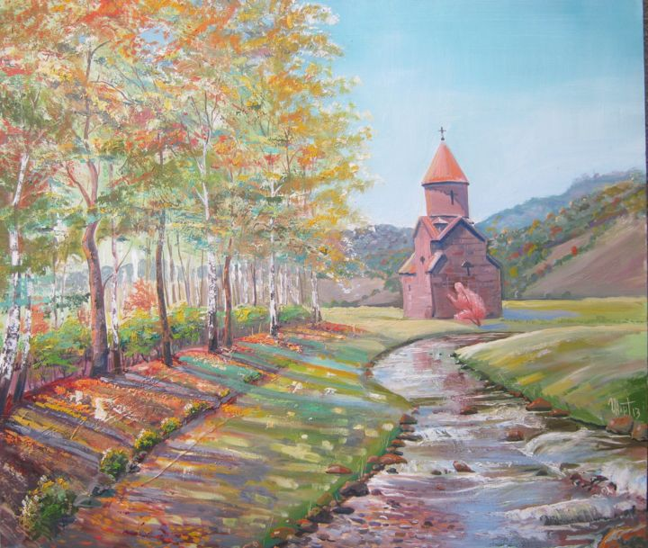
* * *
О радость красок! Снова, снова Лазурь сквозь яркий жёлтый сад Горит так дивно и лило́во, Как будто ангелы глядят.
О радость радостей! Нет, знаю, Нет, верю, Господи, что Ты Вернёшь к потерянному раю Мои томленья и мечты!
Иван Бунин

Slide 2
Тема 6. Путь к радуге
Ане́сти
Вы узнаете:
что общего между любовью и смирением,
почему Бог послал на Землю потоп,
как нарисовать в своём сердце радугу.

Slide 3
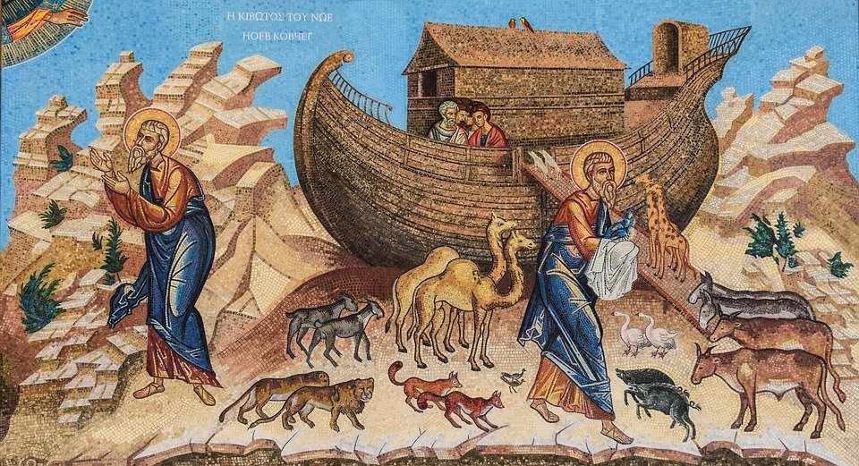
Шаг 1. Любовь

Slide 4
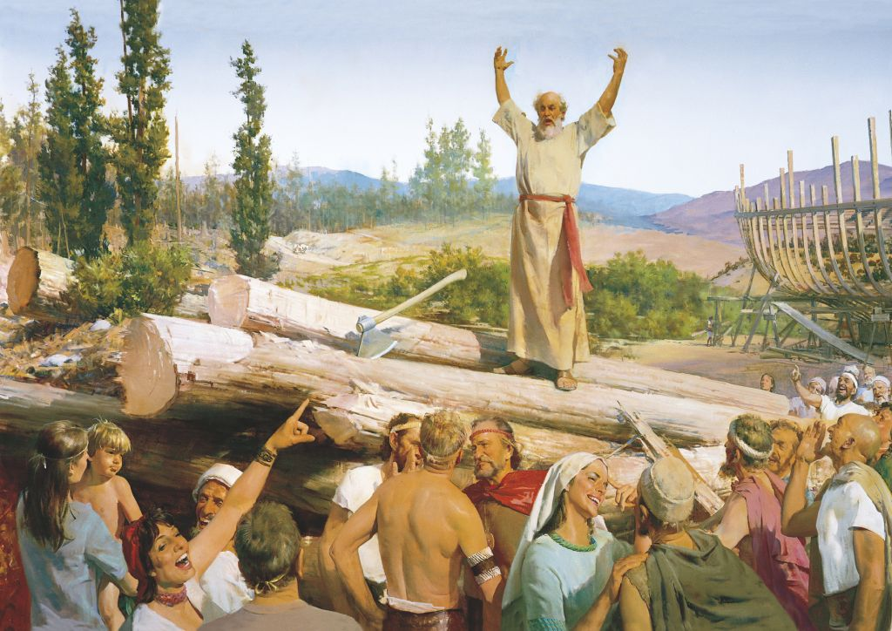
Шаг 2. Послушание

Slide 5
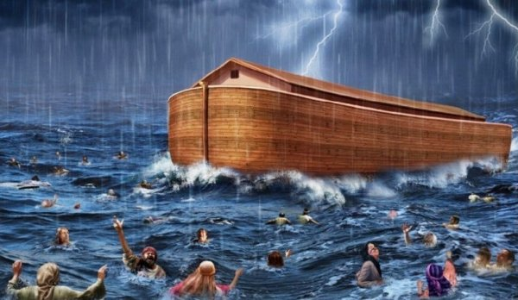
Шаг 3. Терпение

Slide 6
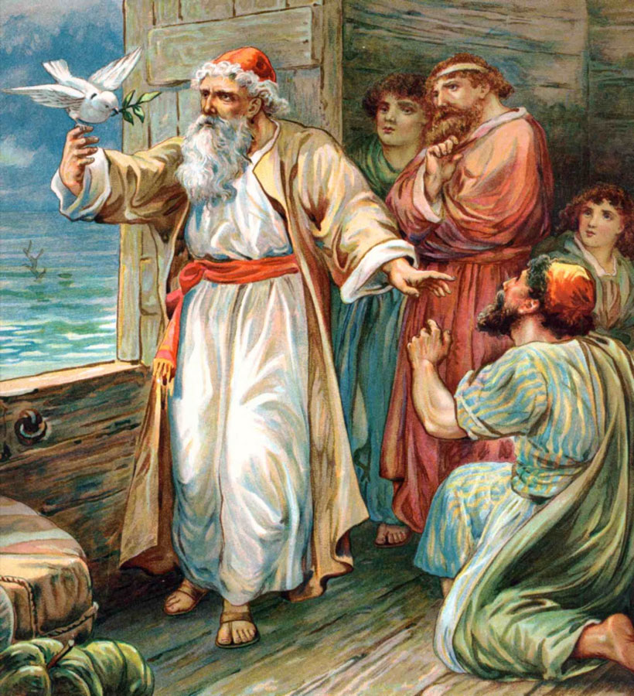
Шаг 4. Смирение

Slide 7
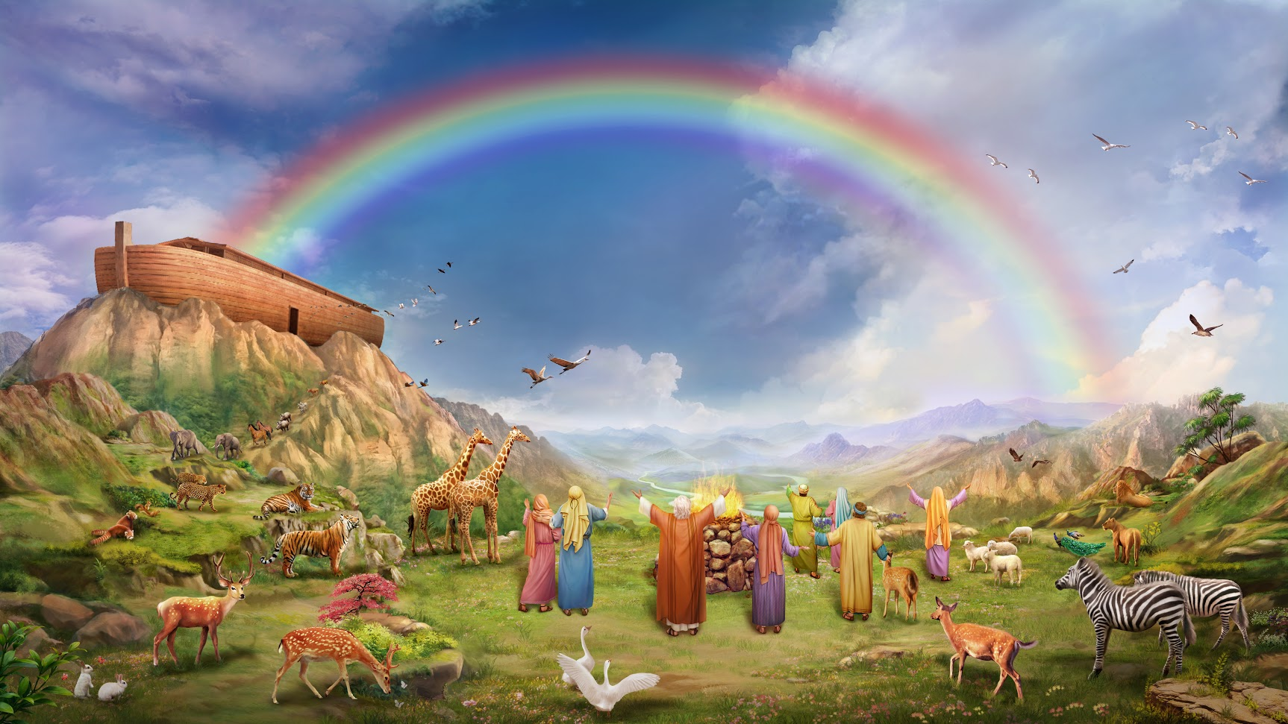
Шаг 5. Радость

Slide 8
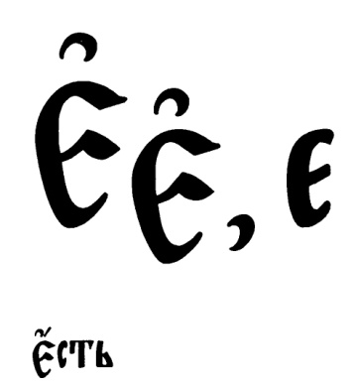
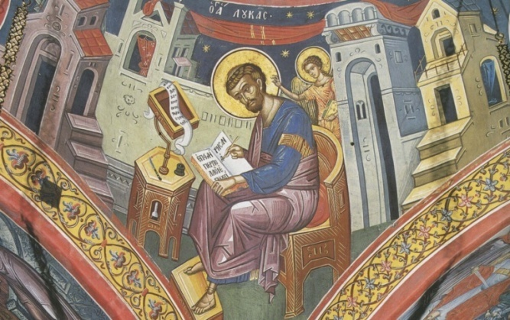

Slide 9
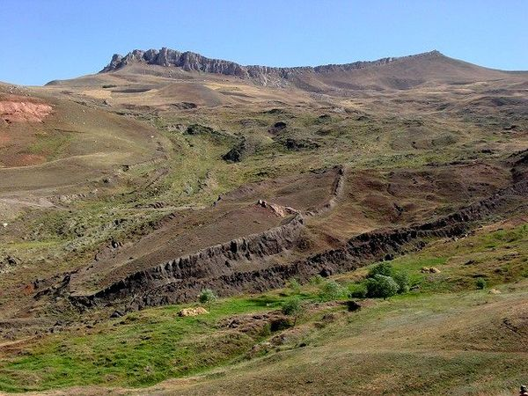
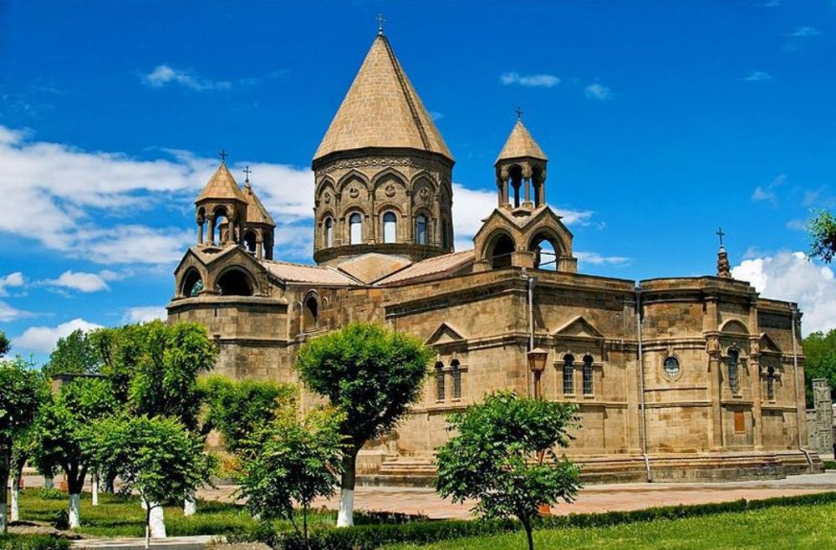
Армения

Slide 10
Тема 6. Путь к радуге
Ане́сти
Вы узнали?
что общего между любовью и смирением,
почему Бог послал на Землю потоп,
как нарисовать в своём сердце радугу.

Slide 11
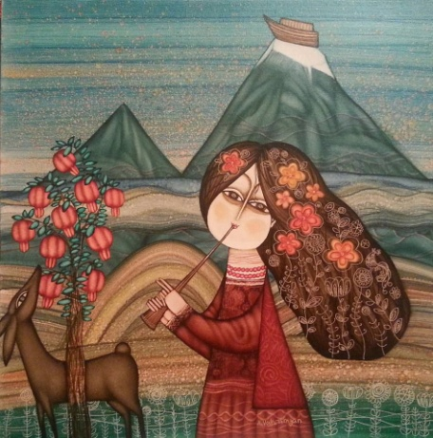
Возвесели́тся пра́ведник о Го́споде и упова́ет на Него.
Псалтирь 63, 11

